Slide 1
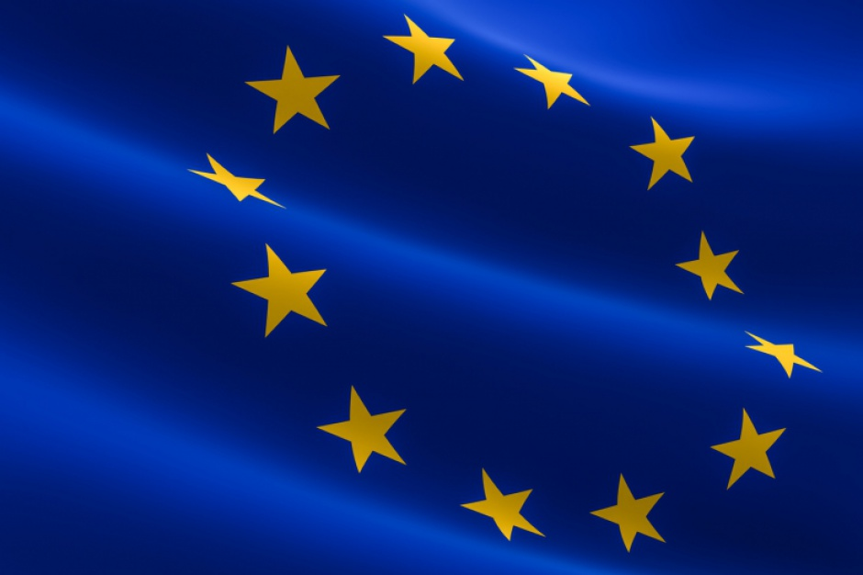
UNIA EUROPEJSKA i 15 lat z POLSKĄ Unia Europejska to grupa 28 krajów w Europie. Kraje te połączyły się, aby ludziom żyło się lepiej, łatwiej i bezpieczniej. Postanowiły one współpracować i pomagać sobie nawzajem.

Slide 3
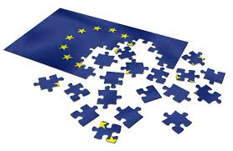
Jak powstała Unia Europejska
Pomysł stworzenia Unii Europejskiej powstał po dwóch wielkich wojnach w Europie. Kraje w Europie zrozumiały, że lepiej jest współpracować, niż walczyć ze sobą.
Na początku zaczęło ze sobą współpracować tylko 6 krajów:
Belgia
Francja
Holandia
Luksemburg
Niemcy
Włochy
Wkrótce zaczęły przyłączać się do nich inne europejskie kraje i tak powstała Unia Europejska.

Slide 4
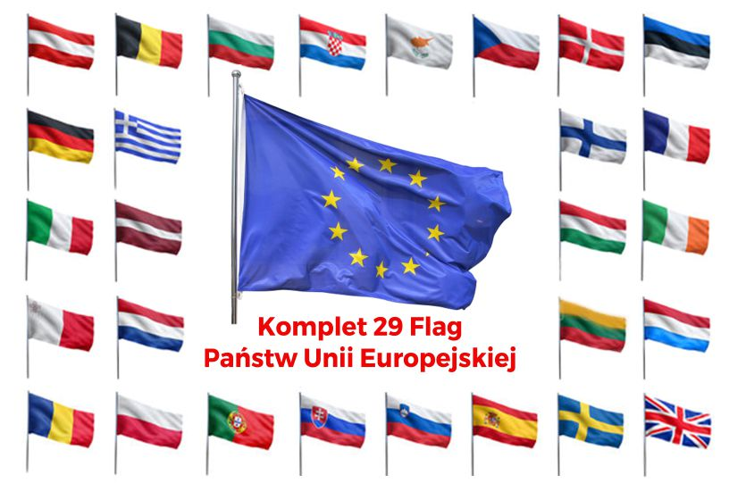
Kraje Unii Europejskiej
Dziś do Unii Europejskiej należy 28 państw. Te kraje to :
1. Austria 15. Litwa
2. Belgia 16. Łotwa
3. Bułgaria 17. Luksemburg
4. Chorwacja 18. Malta
5. Cypr 19. Niemcy
6. Czechy 20. Polska
7. Dania 21. Portugalia
8. Estonia 22. Rumunia
9. Finlandia 23. Słowacja
10. Francja 24. Słowenia
11. Grecja 25. Szwecja
12. Hiszpania 26. Węgry
13. Holandia 27. Włochy
14. Irlandia 28. Wielka Brytania

Slide 5
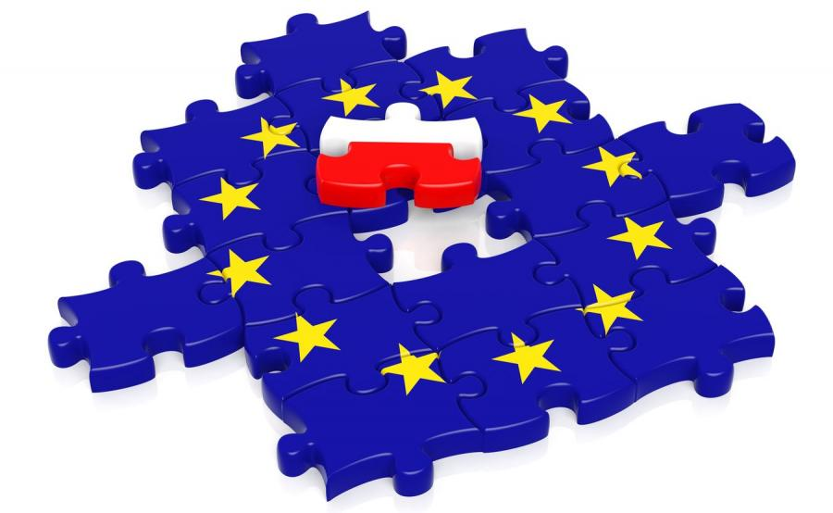
Polska w Unii Europejskiej
Polska jest członkiem Unii Europejskiej od 1 maja 2004 na mocy Traktatu akcesyjnego podpisanego 16 kwietnia 2003 roku w Atenach stanowiącego prawną podstawę przystąpienia (akcesji) Polski do Unii Europejskiej.
Faktyczny proces integracji Polski rozpoczął się w Atenach 8 kwietnia 1994 roku z chwilą złożenia przez Polskę wniosku o członkostwo w Unii Europejskiej i potwierdzenia go przez wszystkie państwa członkowskie podczas konferencji w Essen 9–10 grudnia 1994 roku.

Slide 7
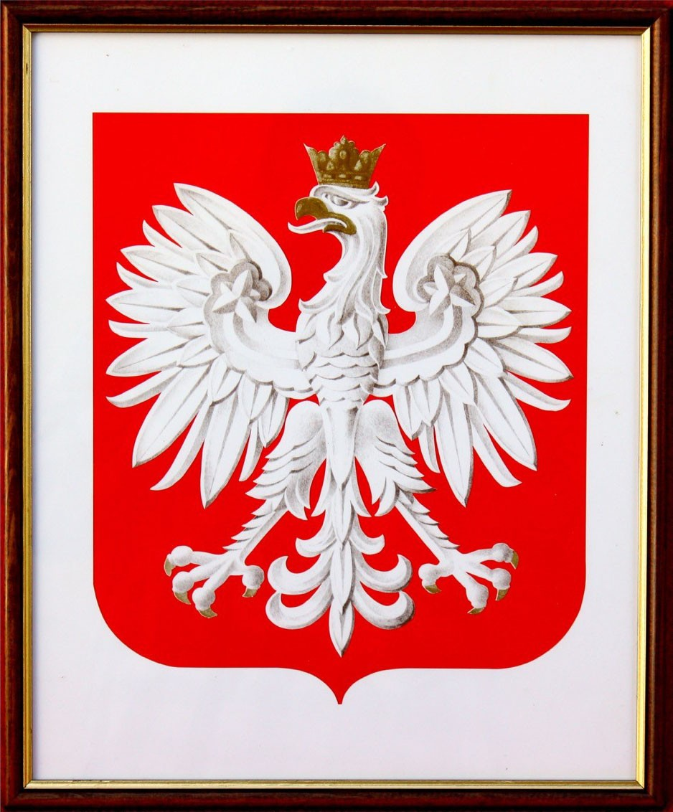
Symbole polski

Slide 8
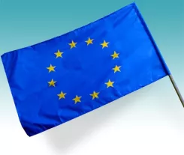
To jest flaga Unii Europejskiej:
Na fladze przedstawiony jest okrąg złożony z dwunastu złotych gwiazd na błękitnym tle. Gwiazdy symbolizują jedność, solidarność i harmonię między narodami Europy. Krąg gwiazd jest symbolem jedności, a ich liczba nie zależy od liczby państw członkowskich.

Slide 9
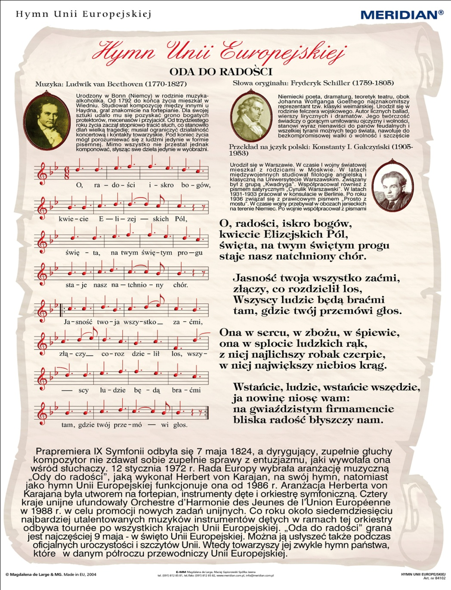
Hymn Unii Europejskiej
Każdy kraj ma melodię, która lepiej oddaje jego wartości i kulturę jako kraju. Taka melodia to „hymn”.
Unia Europejska także ma swój hymn. W 1985 r. ludzie podejmujący decyzje w Unii Europejskiej wybrali melodię bardzo ważnego kompozytora na hymn Unii Europejskiej.
Ten kompozytor to Ludwig van Beethoven.
Ta melodia przypomina, jak ważne jest, by ludzie byli wolni i żyli w pokoju oraz się wspierali. Unia Europejska wierzy w te wartości i dlatego wybrała tę melodię na swój hymn.

Slide 10
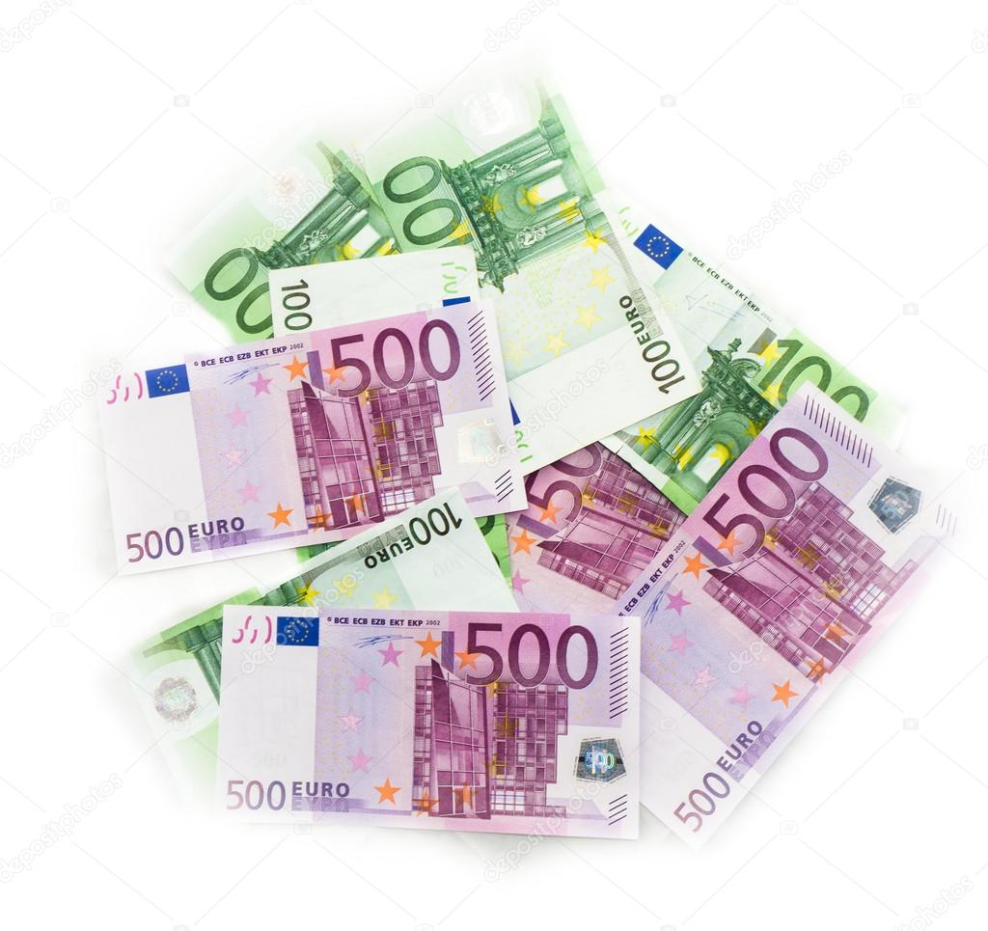
Pieniądz Unii Europejskiej
Większość krajów Unii Europejskiej używa tego samego pieniądza. Pieniądz ten nazywa się „euro”. Używanie tego samego pieniądza pomaga krajom w Unii Europejskiej prowadzić ze sobą interesy. Na przykład ludzie z Hiszpanii mogą kupować potrzebne rzeczy w Belgii łatwo i bez dodatkowych kosztów. Używanie tego samego pieniądza ułatwia ludziom podróżowanie, kupowanie rzeczy przez internet z innych krajów i daje więcej możliwości.

Slide 11
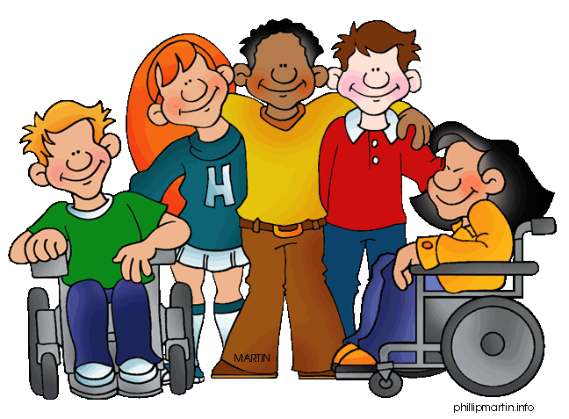
Cele i wartości Unii Europejskiej
Wszystkie kraje należące do Unii Europejskiej wspólnie dążą do tych celów:
zachowanie pokoju w Europie,
zapewnienie ludziom dobrobytu,
sprawiedliwość i troska o każdego,
szanowanie wszystkich języków i kultur,
silna gospodarka europejska i wspólna waluta.
Kraje Unii Europejskiej mają wspólne wartości. Na przykład chcą, żeby wszyscy ludzie byli równi, a ich prawa były szanowane

Slide 12
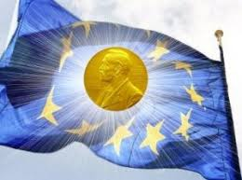
Pokój w Europie
Od utworzenia Unii Europejskiej w Europie nie było żadnej wojny. Dzięki Unii Europejskiej wszystkie kraje w Europie współpracują ze sobą w pokoju.
W 2012 r. Unia Europejska dostała ważną nagrodę nazywaną „Pokojową Nagrodą Nobla”. Nagrodę tę przyznano Unii Europejskiej za pracę na rzecz utrzymania pokoju w Europie.

Slide 13
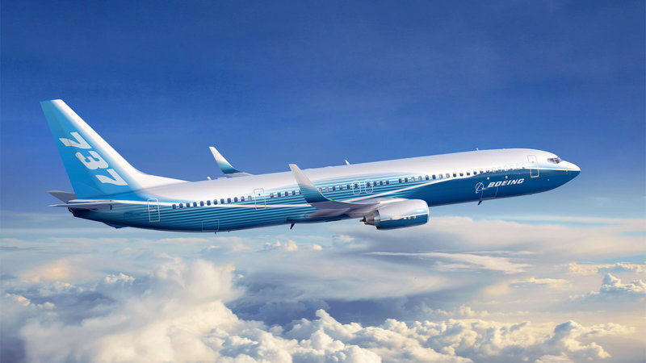
Swobodny przepływ
Unia Europejska ułatwiła ludziom podróżowanie z jednego kraju do drugiego.
Mogą mieszkać, studiować i pracować w dowolnym kraju Unii Europejskiej.
Na przykład osoba mieszkająca we Francji może przenieść się do Włoch i tam pracować Albo student z Belgii może wyjechać na studia w Grecji.
Rzeczy, usługi i pieniądze również mogą swobodnie się przemieszczać z jednego kraju Unii Europejskiej do drugiego.

Slide 14
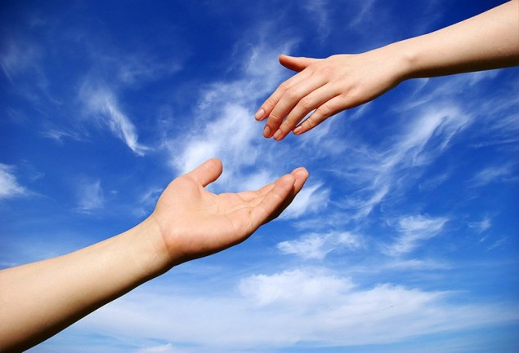
Unia Europejska na świecie
Unia Europejska odgrywa ważną rolę w świecie na wiele sposobów:
Sprzedaje wiele towarów i usług do innych krajów.
Kupuje także towary od innych krajów. W ten sposób pomaga gospodarce światowej.
Pomaga milionom ludzi, którzy żyją w biedniejszych krajach poza Unia Europejską.
Stara się uczynić świat bezpieczniejszym miejscem, w którym wszyscy są traktowani sprawiedliwie, a prawo jest przestrzegane.

Slide 15
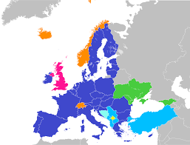
Jak przystąpić do Unii Europejskiej
Aby przystąpić do Unii Europejskiej, kraj musi:
zgadzać się na wszystkie prawa i wartości Unii Europejskiej.
starać się zapewnić, by te prawa i wartości były szanowane.
To może trwać bardzo długo. Aby należeć do Unii Europejskiej, kraje kandydujące muszą postarać się, aby wszystkie prawa i wartości Unii Europejskiej były w nich stosowane i przestrzegane.

Slide 16
Strefa Schengen
Unia Europejska utworzyła „Strefę Schengen”.
Strefa Schengen to obszar bez granic. Na tym obszarze ludzie mogą swobodnie i łatwo podróżować z jednego kraju do drugiego. Nie muszą przechodzić kontroli, gdy podróżują między krajami.
Dzięki strefie Schengen ludziom jest łatwiej podróżować do pracy albo na wakacje.
Strefa Schengen powstała w 1985 r. Dziś należą do niej 22 z 28 krajów Unii Europejskiej.

Slide 17
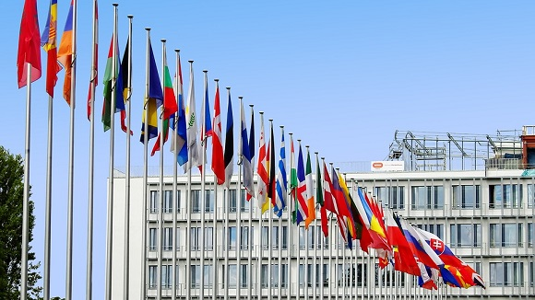
Tymi krajami są:
Austria
Belgia
Czechy
Dania
Estonia
Finlandia
Francja
Grecja
Hiszpania
Holandia
Niemcy
Litwa
Luksemburg
Łotwa
Malta
Polska
Portugalia
Słowacja
Słowenia
Szwecja
Węgry
Włochy
4 kraje spoza Unii Europejskiej także należą do strefy Schengen.
- Islandia - Liechtenstein -Norwegia - Szwajcaria

Slide 18
Języki Unii Europejskiej
W każdym kraju Unii Europejskiej ludzie mówią swoim językiem. Unia Europejska chroni prawo ludzi do porozumiewania się w ich języku.
Dlatego Unia Europejska tworzy wszystkie ważne informacje i dokumenty we wszystkich językach, jakimi ludzie mówią w należących do niej krajach: Dzięki temu ludzie w Unii Europejskiej mają dostęp do ważnych informacji w swoim języku i je rozumieją.

Slide 19
Jak działa Unia Europejska
Unia Europejska ma 3 główne organy:
Komisja Europejska Ludzie pracujący w Komisji Europejskiej proponują prawa dla Unii Europejskiej.
Parlament Europejski Ludzie pracujący w Parlamencie Europejskim są wybierani przez wszystkich mieszkańców Europy, aby bronić ich praw.
Rada Unii Europejskiej Ludzie podejmujący decyzje w każdym kraju Unii Europejskiej współpracują ze sobą i tworzą Radę Unii Europejskiej.
Te 3 organy są bardzo ważne dla Unii Europejskiej. Współpracują razem, żeby w Europie lepiej się żyło.

Slide 20
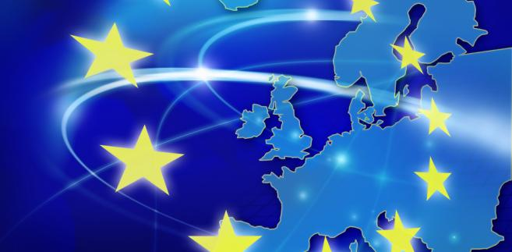
Dziękujemy za uwagę!

